Slide 1
Tutorial para acesso e submissão de obras pelo OMP

Slide 2
Acesse a plataforma OMP:
https://editora.iffarroupilha.edu.br/index.php/editora/login
Clique em Cadastro:

Slide 3
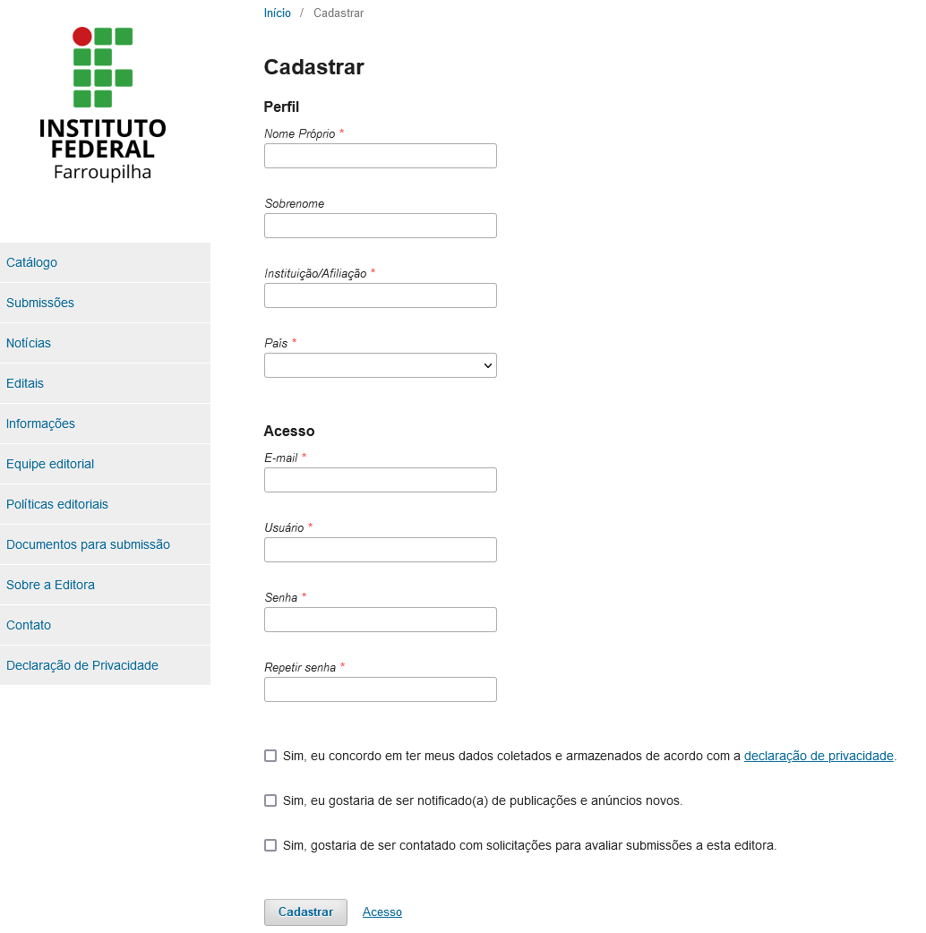
Em “Perfil”
Preencha com seus dados
Em “Acesso”
Crie seu usuário e senha
Leia e concorde com os termos
Clique em “cadastrar”

Slide 4
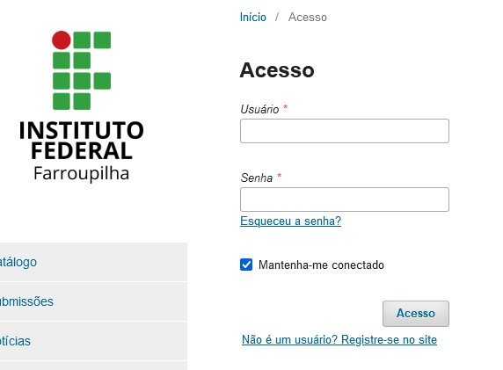
Para submissão de obras:
Acesse a plataforma OMP, com seu login e senha:
https://editora.iffarroupilha.edu.br/index.php/editora/login
Para entrar no sistema, clique em “Acesso”
Digite o usuário criado
Digite a senha criada
Clicar em “Acesso”

Slide 5
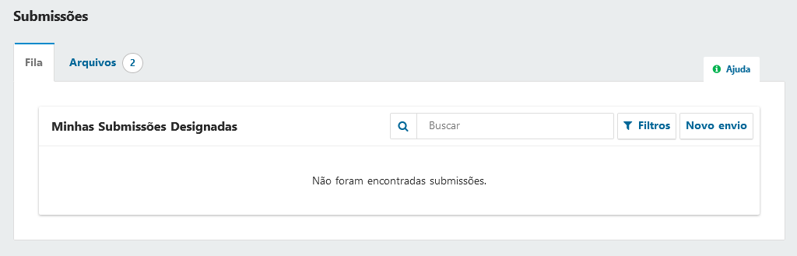
Selecione o item “Novo envio”

Slide 6
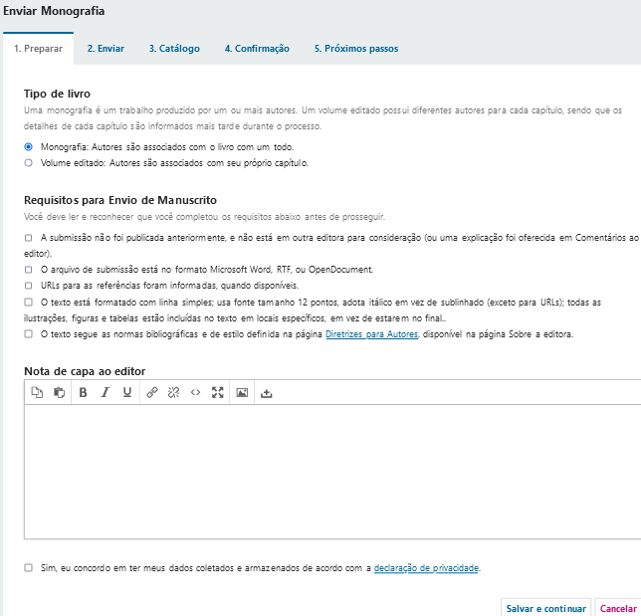
Selecione:
Monografia
Leia atentamente e selecione todos os requisitos para envio.
Marque “sim” para declaração de privacidade
Clicar em “Salvar e Continuar”

Slide 7
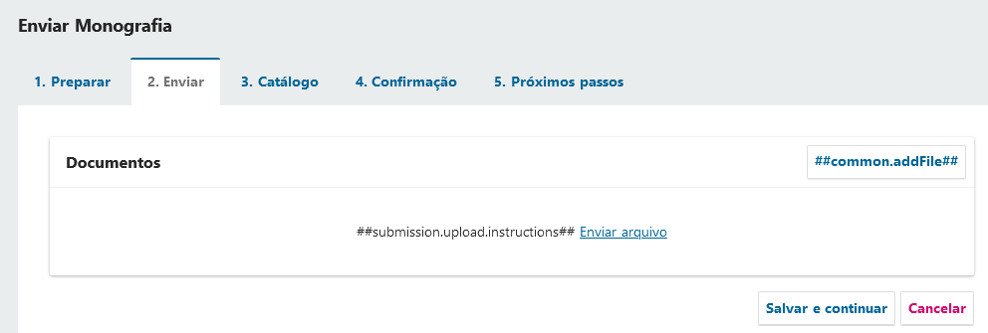
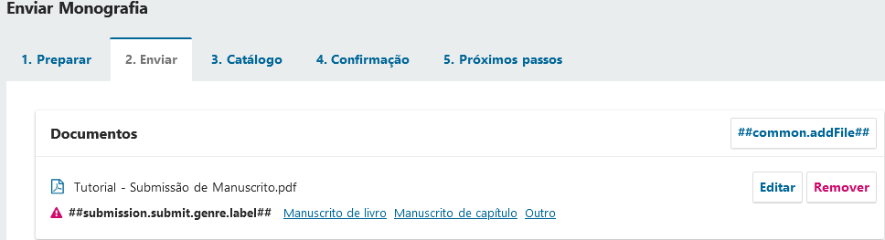
Clique em “ Enviar arquivo”.
Depois, clique no botão “Editar”

Slide 8
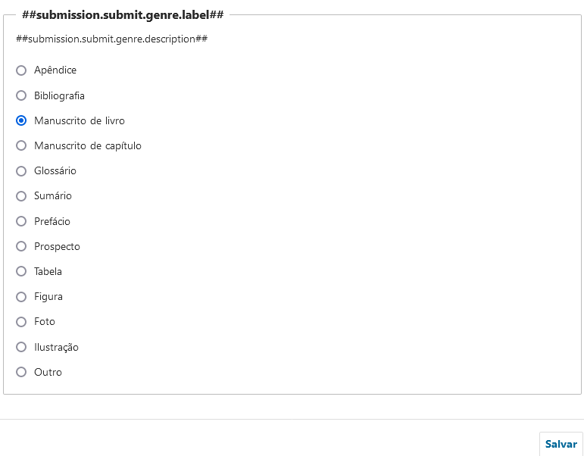
Selecione “Manuscrito do livro” e clique no botão “salvar”.

Slide 9
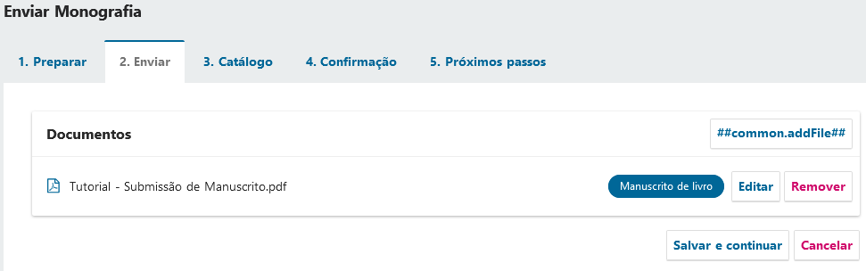
Em seguida, clique no botão “Salvar e continuar”

Slide 10
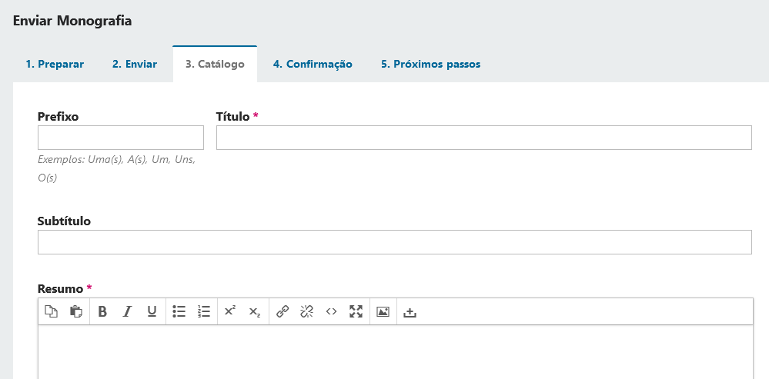
Na sequência, preencha os metadados da submissão.
Ao final, clique em “Salvar e Continuar”

Slide 11
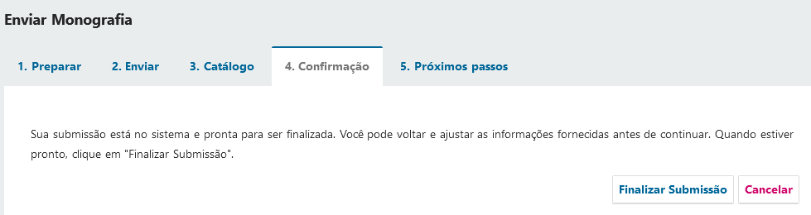
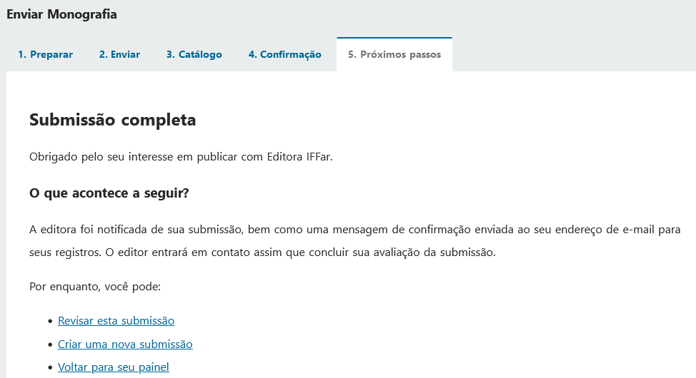

Clique em “Finalizar submissão”
Tela de confirmação da submissão – SUA SUBMISSÃO ESTA COMPLETA!

